Slide 1


Sistema de Información y Gestión Municipal Armonizado de Veracruz SIGMAVER
Órgano de Fiscalización Superior del Estado
Xalapa Ver., a 13 de Octubre de 2016

Slide 2
No. | ACTIVIDAD
1 | Presentación en power point de los antecedentes, generalidades y avances del SIGMAVER
2 | Navegación en el SIGMAVER
3 | Procesos de carga de auxiliares, ley de Ingresos y presupuestos de egresos. Ampliaciones y reducciones.
4 | Proceso de registro de Ingresos
5 | Proceso de registros de egresos. Nómina, compra, viáticos y obra pública.
6 | Emisión de reportes y conciliación presupuestal

Slide 3
ANTECEDENTES

Slide 4
Antecedentes
El 31 de diciembre de 2008 fue publicada la Ley General de Contabilidad Gubernamental, bajo la cual deberá regirse lo relativo a la información financiera y de gestión de los tres niveles de gobierno.
Ejes fundamentales LGCG
Sistema de Contabilidad Gubernamental
Vinculación presupuestaria y contable
Registro en base acumulativa (Devengo Contable)
Registro Patrimonial

Slide 5

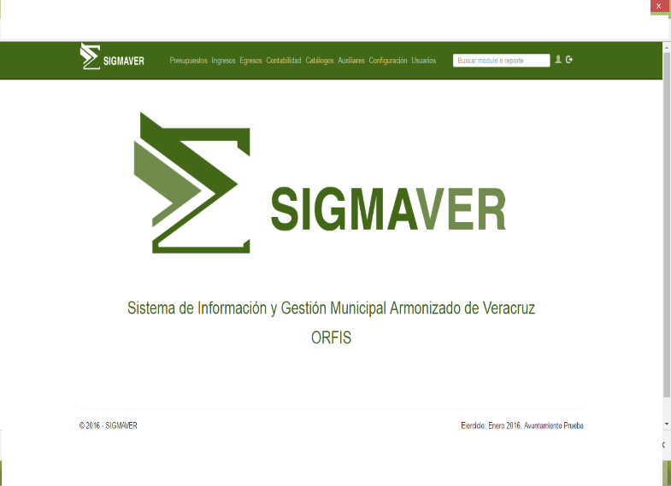

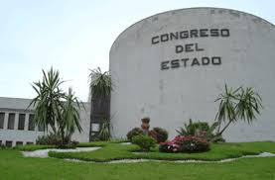
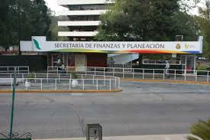
Antecedentes
En la Segunda Sesión Ordinaria del Consejo Veracruzano de Armonización Contable (COVAC), celebrada el 23 de octubre de 2013, mediante acuerdo se aprobó el desarrollo de un sistema de registro contable para los Municipios de Veracruz, con el fin de coadyuvar en el proceso de armonización contable.

Slide 6
Antecedentes
En cumplimiento al acuerdo en referencia se desarrolló el Sistema de Información y Gestión Municipal Armonizado de Veracruz (SIGMAVER), el cual se encuentra inscrito en el Instituto Nacional de Derechos de Autor, con el número de registro 03-2015-060511135300-01.
Al respecto, la totalidad de los Entes Fiscalizables Municipales, por acuerdo emitido del COVAC de fecha 27 de mayo de 2015, deben utilizar el SIGMAVER, para generar y presentar el 100% de los reportes y estados financieros solicitados.

Slide 7
Antecedentes
Para ello, se integró un equipo multidisciplinario responsable de su ejecución y puesta en marcha; personal del ORFIS visitó y obtuvo las mejores prácticas y aportaciones de diversas Entidades de la República.
PUEBLA
CHIAPAS
OAXACA
ESTADOS VISITADOS
3 Licenciados en Contaduría Pública
7 Programadores
Licenciados en Informática y Sistemas Computacionales
Ingenieros en Informática
EQUIPO
SIGMAVER

Slide 8
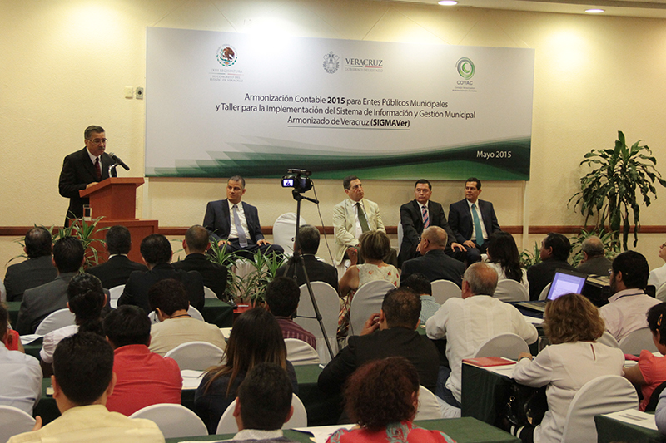
IMPLEMENTACIÓN
Capacitación

Slide 9
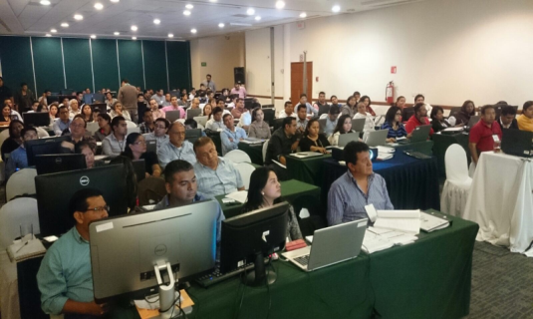
CAPACITACIÓN
En el marco del Convenio de Colaboración suscrito por el Órgano con la Secretaría de Hacienda y Crédito Público, a efecto de recibir los recursos necesarios para realizar la capacitación en materia de armonización contable, se elaboró el Programa de Capacitación 2015 para el Cumplimiento de la Ley General de Contabilidad Gubernamental.
En los cursos y talleres impartidos en materia de armonización contable, destacó la participación de Tesoreros, Encargados de Contabilidad y de la función presupuestal, así como de Contralores Internos.
El Programa de Capacitación en referencia, se desagregó de la siguiente manera:

Slide 10
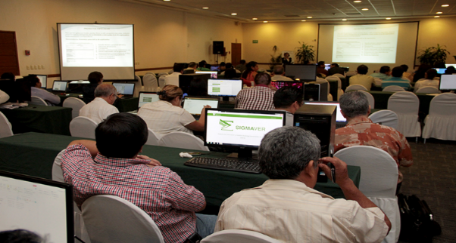
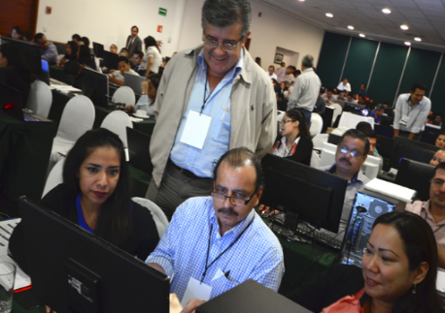
NO. | CURSOS-TALLER 40 horas | TOTAL DE ASISTENTES
1 | Armonización Contable 2015 para Entes Municipales. | 737
2 | Taller para la Implementación del SIGMAVER. | 643
3 | Taller para la migración de los sistemas actuales al SIGMAVER. (Primera sesión) | 620
4 | Taller para la migración de los sistemas actuales al SIGMAVER. (Segunda sesión) | 553
5 | Taller para la migración de los sistemas actuales al SIGMAVER. (Tercera sesión) | 551

Slide 11
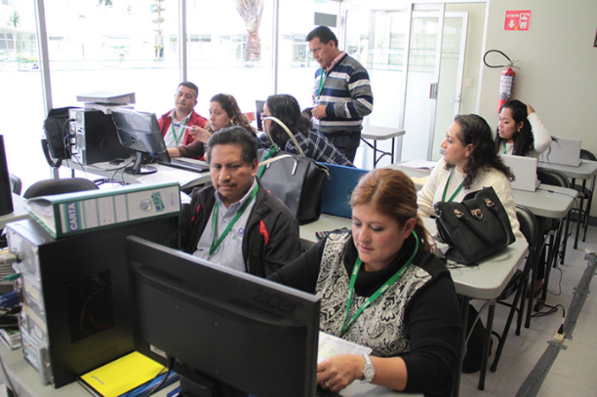
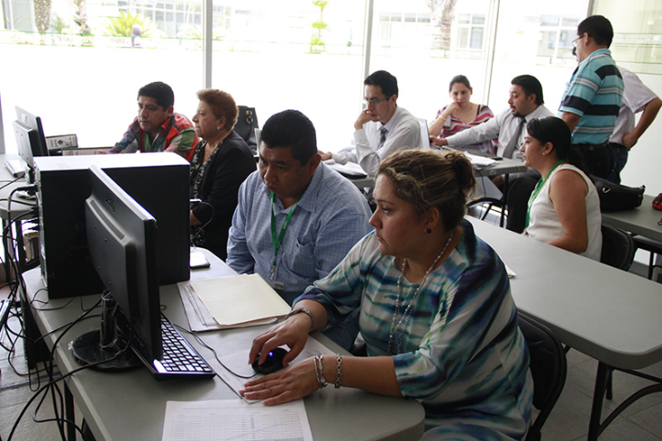
Asimismo, se proporciona orientación permanente y gratuita, a través del Departamento responsable de su desarrollo, lo que ha permitido mantener contacto directo con los 212 Ayuntamientos y Entidades Paramunicipales en tiempo real; sin que la distancia represente problema alguno, pues los servidores públicos reciben toda la atención necesaria desde cualquier latitud del Estado.

Slide 12
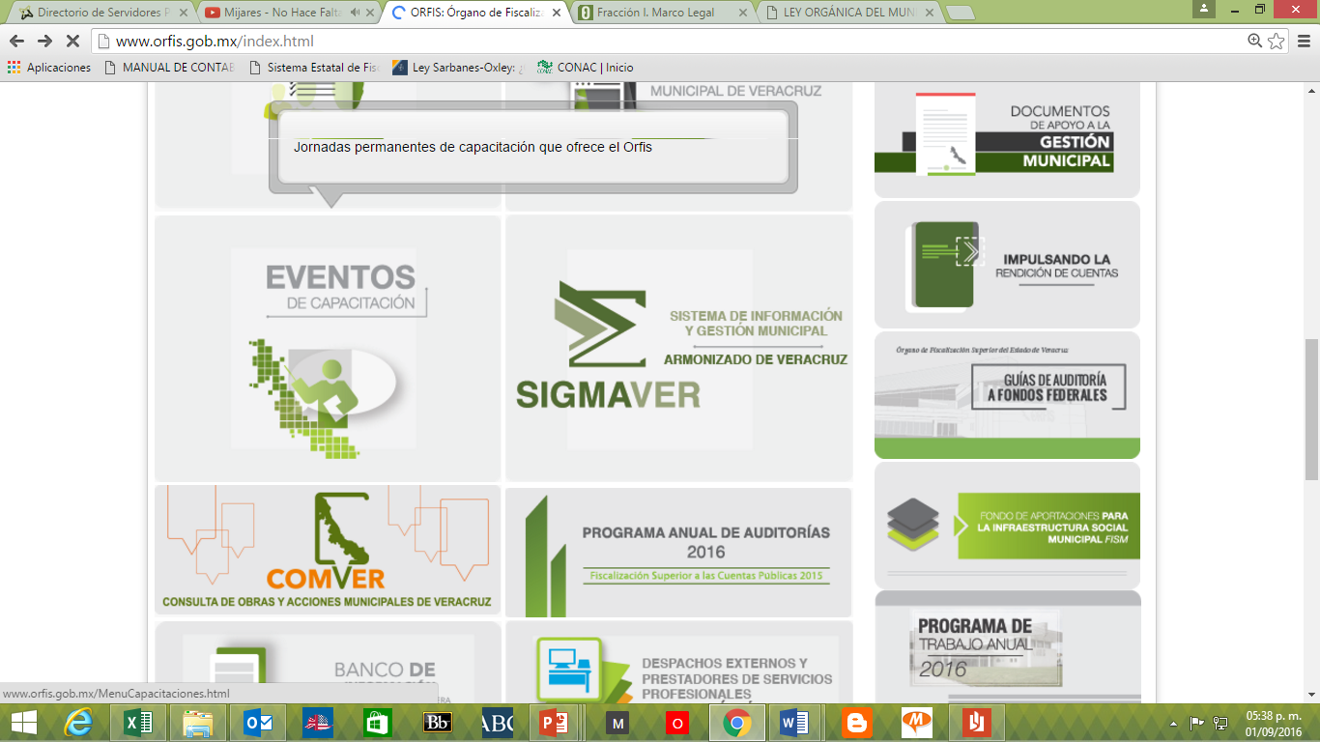
DEL SIGMAVER

Slide 13
Sistema de Contabilidad Gubernamental
 | Registros automáticos de: | Documentos emitidos para: | Producto/ Documentos emitidos para: | Producto/ Documentos emitidos para:
SISTEMA DE CONTABILIDAD | PRESUPUESTO | Ingresos y egresos Momentos contables Clasificadores | Estados presupuestarios y programáticos | Cuenta Pública Indicadores
 | MATRIZ DE CONVERSIÓN PATRIMONIO | Activo, Pasivo y Patrimonio Postulados básicos Plan de cuentas Guía Contabilizadora Lineamientos para registro del Patrimonio (actualización, registro, valuación, soporte, baja, depreciación) | Estados contables Notas a los estados
Marco conceptual Libros de contabilidad Catálogos |  | Otros documentos relativos a: | Difusión y transparencia

Slide 14
Clasificadores Armonizados
Clasificador por Rubros de Ingresos
Clasificador por Objeto del Gasto
Clasificador por Tipo de Gasto/Económica
¿Con qué se gasta?
Clasificador Funcional de Gasto/Programática
Clasificación Administrativa
¿En qué conceptos se gasta?
¿Qué tipo de gasto es?
¿En qué programas/actividades?
¿Quién lo gasta?
2 minutos

Slide 15

BENEFICIOS
Permite cumplir con lo dispuesto en la Ley General de Contabilidad Gubernamental
Acorde a las disposiciones emitidas por el Consejo Nacional de Armonización Contable (CONAC)
Facilitará el registro de activos, pasivos, ingresos, egresos y patrimonio
Permitirá contar con información confiable, oportuna, clara y veraz
De utilidad para la toma de decisiones
Gratuito

Slide 16
Módulos
Presupuesto
Ingresos
Egresos
Contabilidad
Catálogos
Auxiliares

Slide 17
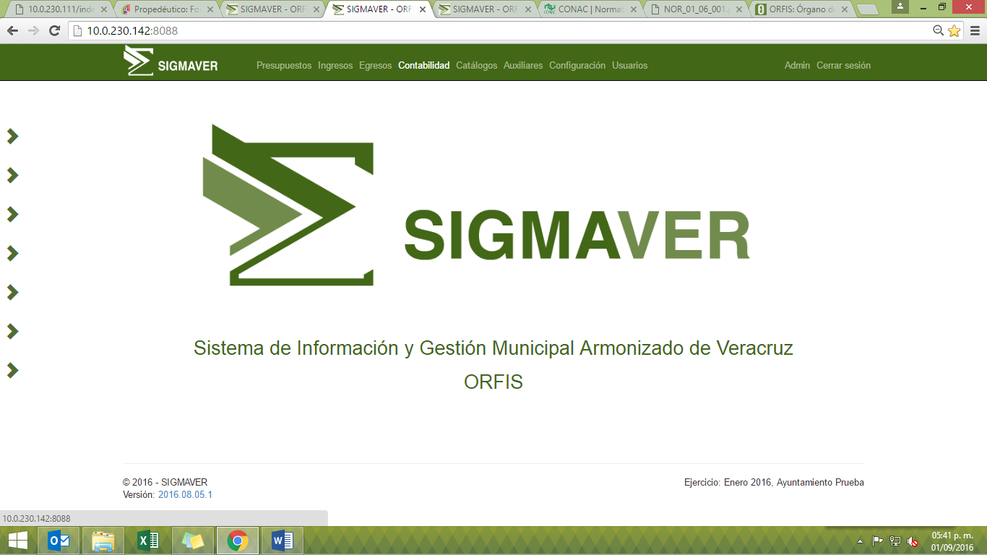

Slide 18
Recalendarizaciones y Transferencias Presupuestales
Recalendarizaciones
Redistribuir los montos asignados mensualmente en cada Programa.
Transferencias Presupuestales
Pasar/Transferir recursos de una partida presupuestal a otra.
1 minuto

Slide 19
Recalendarizaciones y Transferencias Presupuestales
Recalendarizaciones
Casos:
Mal distribución por parte del Ente
Falta de licitaciones
Falta de planeación en las adquisiciones
No ejercer el gasto en tiempo
RECURRENTE
Transferencias Presupuestales
Casos:
Mala planeación por parte del Ente
Errores al asignar las partidas presupuestales
Creación de nuevos programas
1 minuto

Slide 20

Ejecución del Gasto
Sujetos a Comprobar
Pagos Directos
Viáticos
Fondo Fijo
Servicios Personales
Compras
Registro de Deuda
Registro de Obra Pública

Slide 21
1.
Catálogos de información Municipal
2.
Póliza de Apertura
3.
Ley de Ingresos
4. Presupuesto de Egresos
Requerimientos Básicos de Información

Slide 22
Instrumentos emitidos para el Usuario

Slide 23
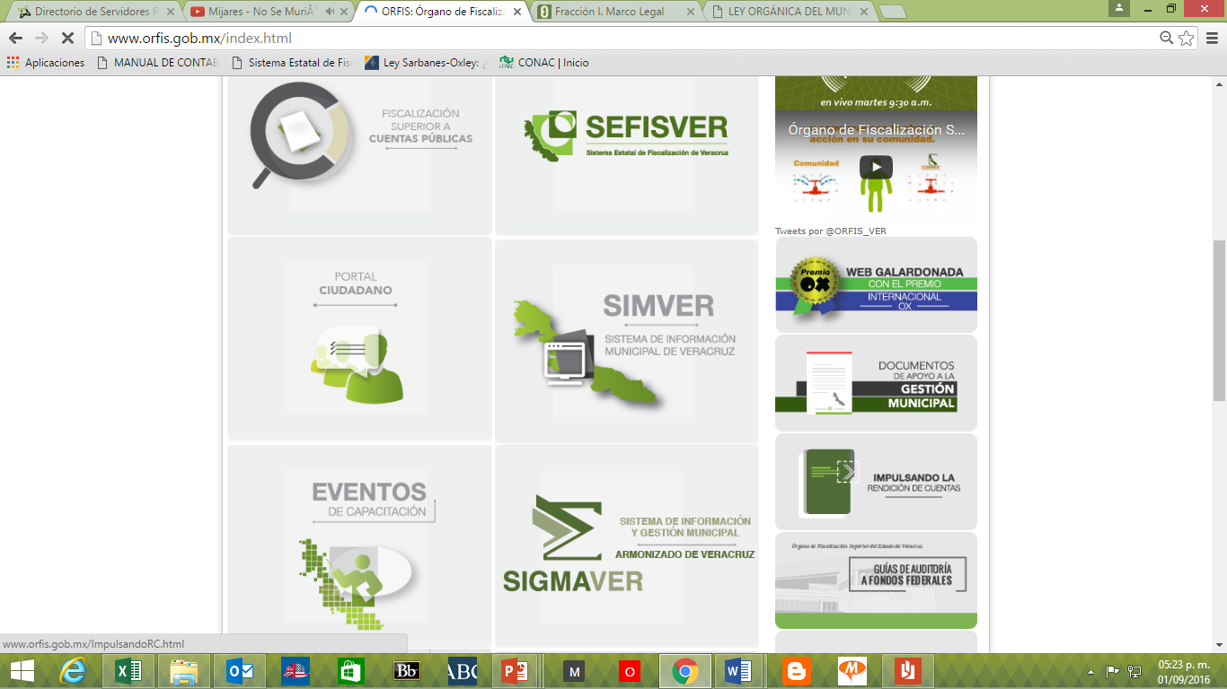
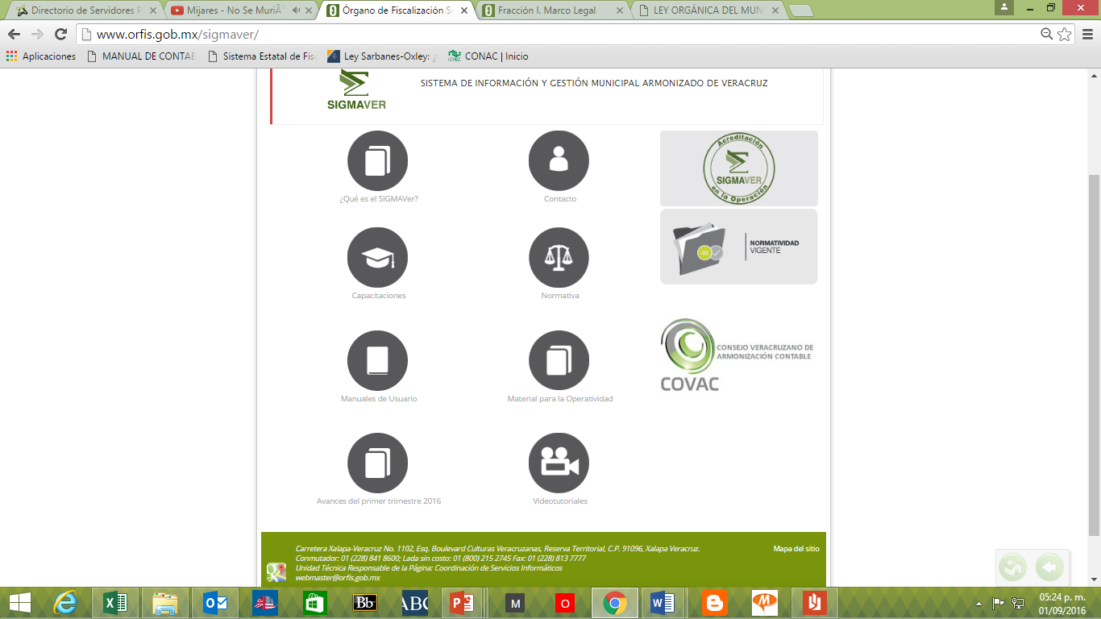
SE CREO EN LA PÁGINA WEB DEL ORFIS UN MICROSITIO DEL SIGMAVER

Slide 24
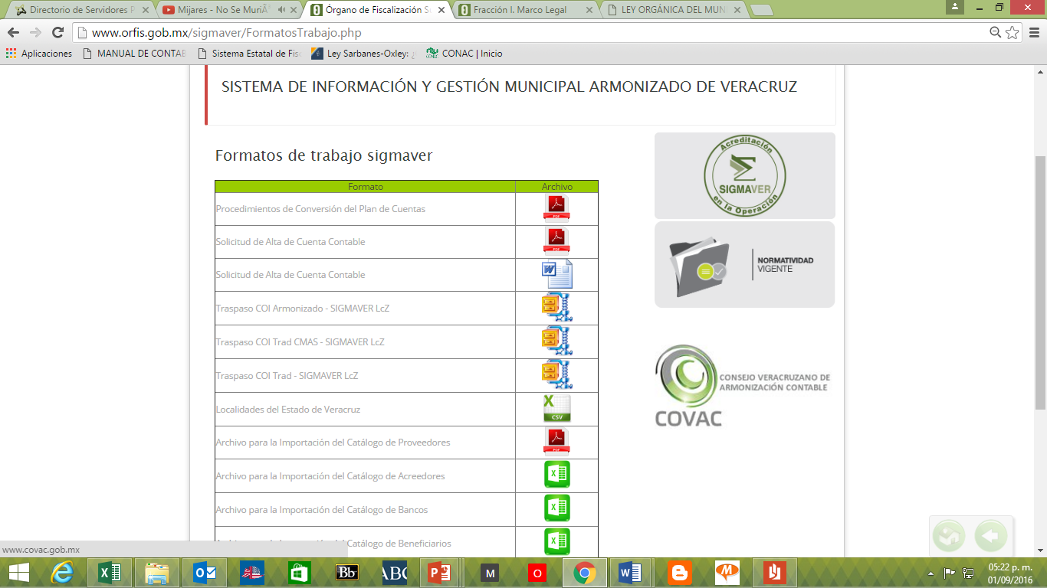
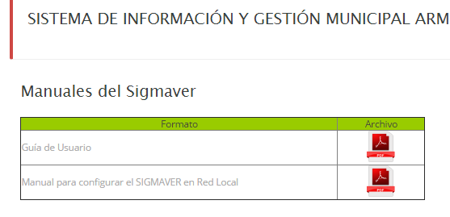
Se emitió una Guía y un Manual de Usuario, documentos que describen la operación de los módulos del sistema para facilitar y hacer más amigable su manejo.

Slide 25
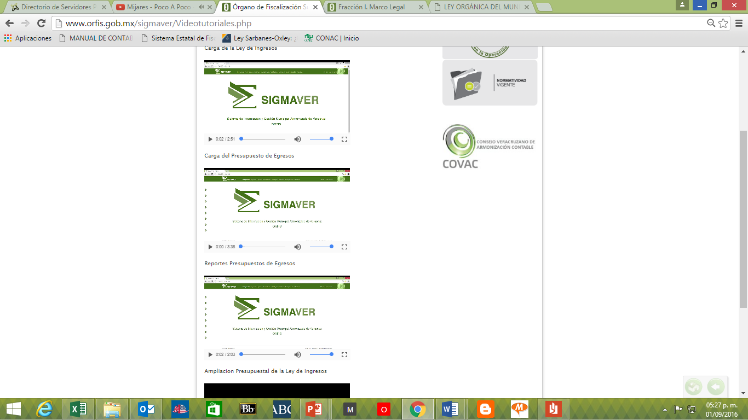
EMISIÓN DE
VIDEOS TUTORIALES

Slide 26
AVANCES

Slide 27
Avances
Órgano de Fiscalización Superior del Estado
Los avances en la implementación y operación del SIGMAVER podemos medirlos conforme a los trabajos desarrollados por los servidores públicos municipales; estos trabajos se clasifican en:
AVANCE | ACTIVIDADES
Emisión de póliza de apertura | Carga de catálogos auxiliares de acreedores, empleados, contratistas y proveedores;
 | Carga del asiento de apertura conforme a los lineamientos para la transición;
Cargar al SIGMAVER de los presupuestos | Alta de la Ley de Ingresos detallada por fuente de financiamiento, clasificador por rubro de ingresos y realizando la distribución del total por mes;
 | Carga del Presupuesto de Egresos de acuerdo con la codificación presupuestal detallado por programa, área ejecutora, tipo de gasto, origen de recurso, Clasificador por objeto del gasto y realizando la distribución del total por mes; y,
Iniciar registros del mes de Enero | Compromisos de la nómina y de la deuda pública
Registros de Febrero/Septiembre | Dar de alta programa por cada obra

Slide 28
REGISTRANDO SEPTIEMBRE | 80
REGISTRANDO JULIO | 4
REGISTRANDO JUNIO | 5
RREGISTRANDO MAYO | 8
REGISTRANDO ABRIL | 7
REGISTRANDO MARZO | 13
REGISTRANDO FEBRERO | 22
REGISTRANDO ENERO | 31
CARGA DEL PRESUPUESTO | 24
CARGA DE SALDOS INICIALES | 13
PENDIENTE | 5
 | 212

Slide 29
REGISTRANDO SEPTIEMBRE | 4
REGISTRANDO JUNIO | 1
REGISTRANDO ABRIL | 1
REGISTRANDO ENERO | 8
CARGA DE SALDOS INICIALES | 1
 | 15

Slide 30
ACCIONES REALIZADAS

Slide 31
Acciones generales
Instalación de las actualizaciones efectuadas.
Asesoría permanente (personalizada, vía telefónica, ultra viewer).
Emisión de lineamientos para verificar y conciliar los saldos mensuales.
Capacitación para elaborar Proyecto de Ley de Ingresos y Presupuesto de Egresos.
Participación en diplomados de Contabilidad Gubernamental e Índice de Información Municipal Presupuestaria.

Slide 32
Plan de Trabajo para implementar el SIGMAVER
MARZO 2017
ENERO 2016
JUNIO 2016
OCTUBRE 2016
DICIEMBRE
2016
ENERO
2017
VALOR
AGREGADO
IMPLEMENTACIÓN
CAPACITACIÓN
ADECUACIONES
INTERNAS
CIERRE Y CUENTA PÚBLICA
SIMVER
Al finalizar junio mas del 90% de ayuntamientos deberán estar registrando en SIGMAVER
De julio a octubre se realizarán reuniones con auditores internos y externos, para su capacitación
De noviembre a diciembre se realizarán adiciones al SIGMAVER
De diciembre a enero se atenderán a los aytos para cerrar, emitir la cuenta pública e iniciar año
De febrero a marzo Coordinar con SIMVER para vincular datos en obra.
A partir del 2 trimestre de 2017 se continuará con los módulos de valor agregado.
Esta etapa se considera de implementación, operación, medición de la calidad y mejoras
INICIA OPERACIÓN SIGMAVER

Slide 33
Órgano de Fiscalización Superior del Estado
A la armonización no debemos verla como una obligación, si no como una oportunidad de pertenecer y ser parte del proceso de globalización de mercado a nivel mundial, con verdaderos profesionales de la contabilidad interesados en buscar el bien común entre los usuarios de la información, a los cuales les interesa la transparencia, uniformidad y veracidad de la información contable.
Página de armonización Contable

